Slide 1
FFU龙骨吊顶防坠研究及应用
——企业职工科技创新创效成果展示汇报
（项目起止时间：2020年~2022年）
【王国栋】
2024-11-22
中电四公司

Slide 2
Contents
目录
项目立项背景
项目主要研究内容、关键技术和创新点
项目成果介绍
市场应用需求、经济和社会效益分析

Slide 3
01. 项目立项背景

Slide 4
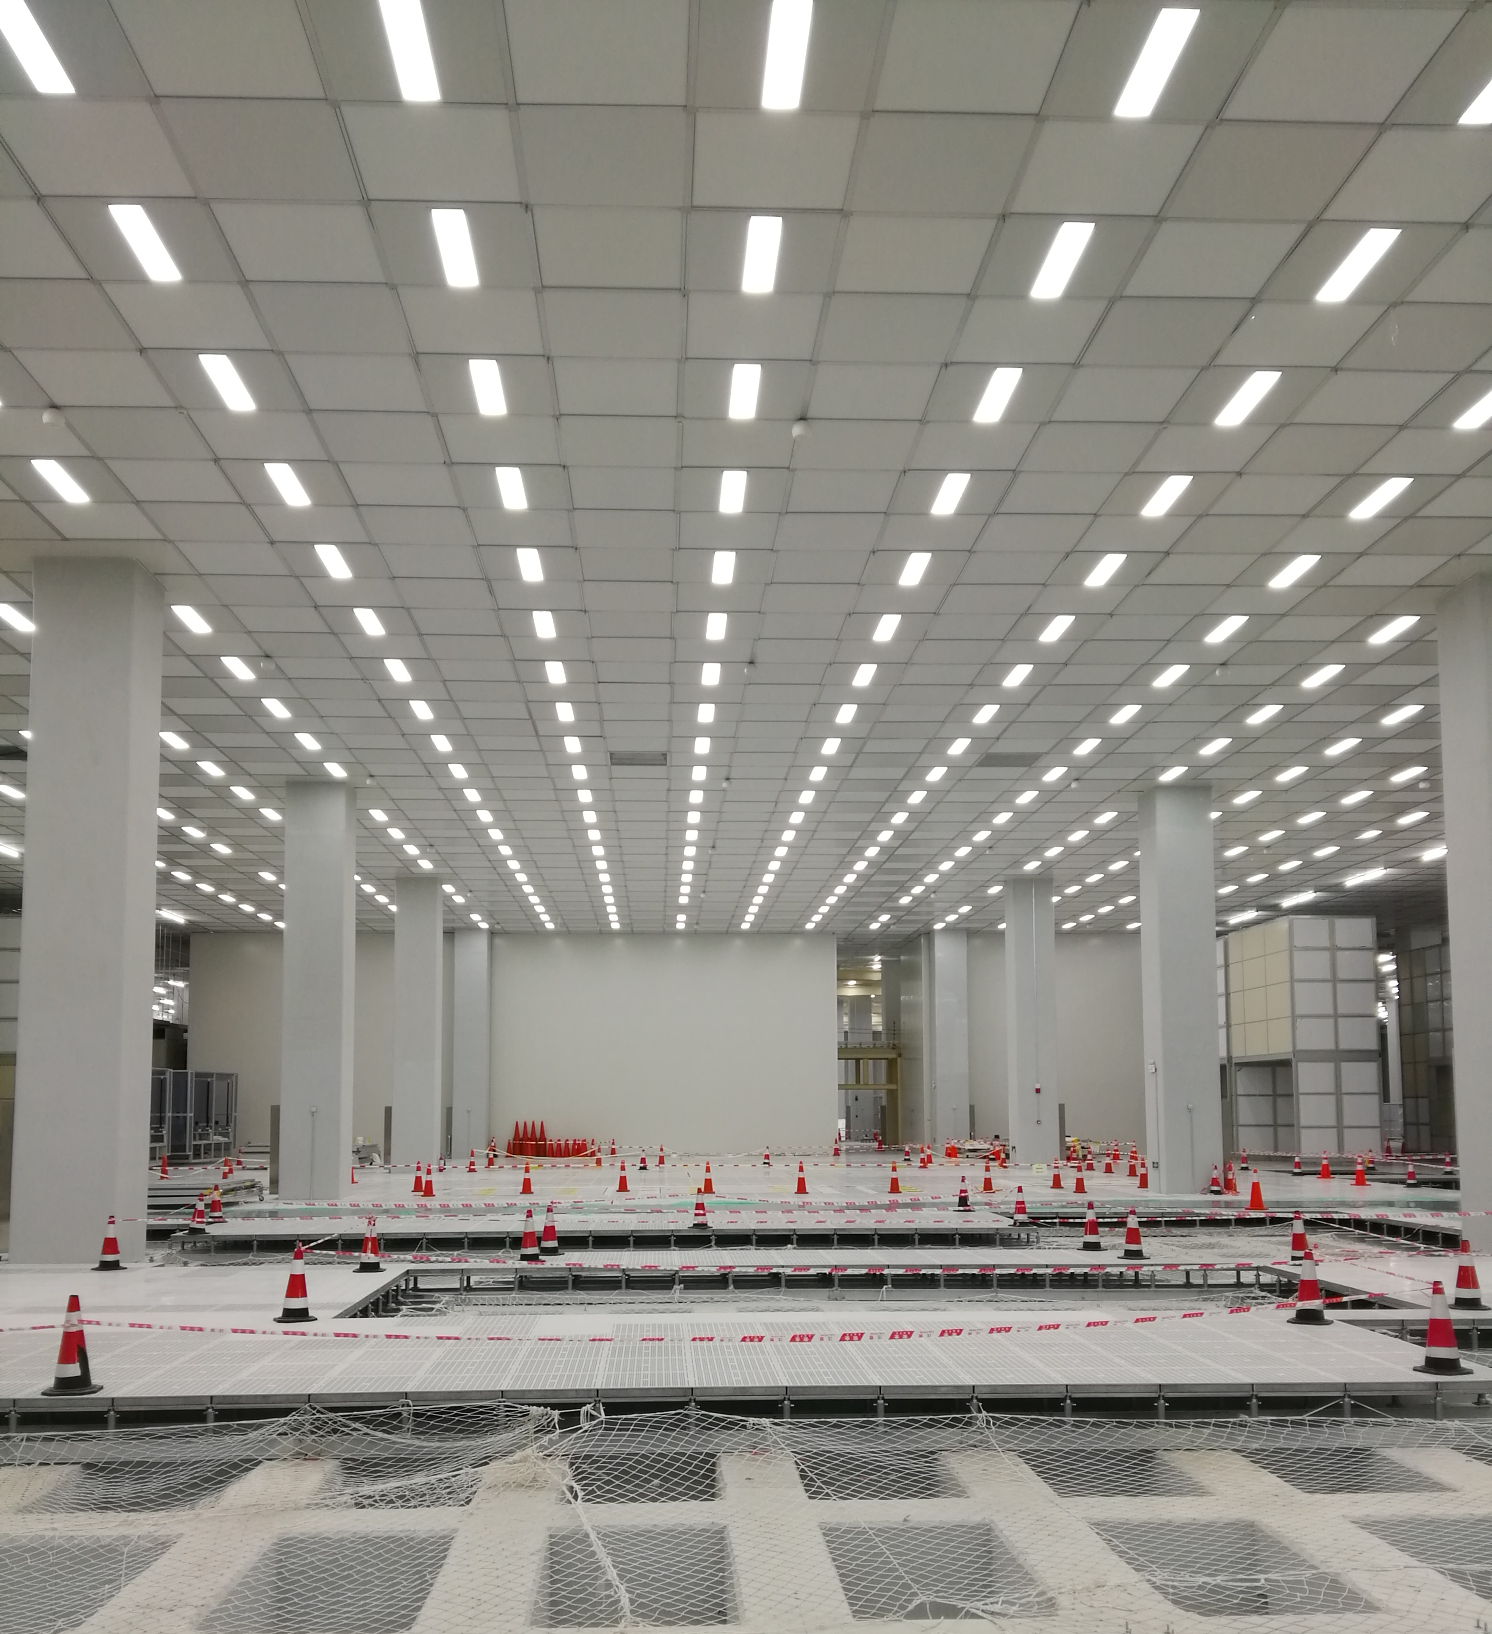
项目立项背景
近年来，由于美国对我国芯片等高科技领域的制裁不断加码，我国正在大力发展电子&半导体产业，越来越多的高科技工厂正在建设或准备建设。
电子行业洁净工程，洁净车间的吊顶系统，主要有两种做法：一种是彩钢板吊顶；一种是FFU龙骨吊顶。
近年来，有极少数项目发生了FFU龙骨吊顶人员坠落事件，虽然次数不多，但值得引起高度重视， 很有必要加以研究。
下面介绍3起FFU龙骨吊顶人员高坠事故案例。

Slide 5
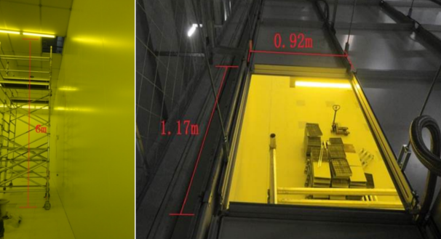
项目立项背景
1、钢板八折边非标盲板高坠事件1
项目：国内某项目。
事故描述：
1名工人在吊顶上作业，当行走到1块钢板八折边非标盲板位置，非标盲板发生失稳塌陷，工人从6m高FFU龙骨吊顶坠落到高架地板上，导致受伤住院。
直接原因分析：
1) 违规使用非标钢板八折边盲板，切割后使用于吊顶收边位置，且非标盲板在龙骨下沿搭接尺寸偏小（小于单边下沿2/3宽度）。
2) 人员在吊顶上作业未全程系挂安全带。
高坠事件1现场照片

Slide 6
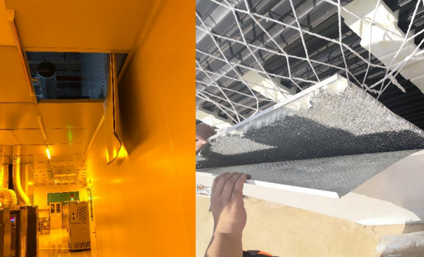
项目立项背景
2、铝蜂窝非标盲板高坠事件2
项目：国内某项目
事故描述：
1名保洁工人在吊顶上作业，行至1块铝蜂窝非标盲板上方时，将盲板压塌，从吊顶上坠落到地面，导致骨折受伤住院。
直接原因分析：
1) 铝蜂窝复合盲板加工质量有问题，钢板和芯材脱胶，板边附近没有铝蜂窝芯材，该部位抗折强度不够。
2) 铝蜂窝复合盲板切割后用于收边部位，切口对强度有极大削弱，且未对切口进行补强处理。
3）人员在吊顶上作业未全程系挂安全带。
高坠事件2现场照片

Slide 7
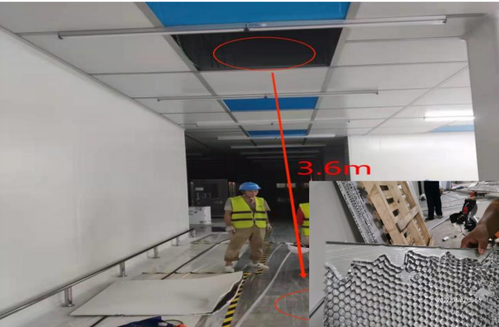
项目立项背景
3、铝蜂窝标准盲板高坠事件3
项目：国内某项目。
事故描述：
1名保洁工人在吊顶上作业，行至1块铝蜂窝标准盲板上方时，将盲板压塌，从吊顶上坠落到地面，导致骨折受伤住院。
直接原因分析：
1) 铝蜂窝复合盲板加工质量有问题，钢板和芯材脱胶，板边附近没有铝蜂窝芯材，该部位抗折强度不够。
2) 铝蜂窝复合盲板生产时涂胶工艺有问题，采用的淋涂工艺，钢板表面涂胶面积小。
3）人员在吊顶上作业未全程系挂安全带。
高坠事件3现场照片

Slide 8
02. 项目主要研究内容及关键技术

Slide 9
项目主要研究内容、关键技术
1）项目研究的主要内容；
1)研究了FFU龙骨吊顶系统钢板折边盲板通过内部补强措施，增加盲板强度的做法；
2)针对FFU龙骨吊顶系统钢板折边盲板，研发了2种压紧效果好的盲板夹、2种种具有防坠、限位功能的盲板夹，已经获得4项专利授权；
3)研究了FFU龙骨吊顶系统铝蜂窝复合盲板保证产品质量的关键技术措施和注意事项；
4)研究了FFU龙骨吊顶系统一种有助于提高龙骨接头处强度和整体性的消防洒水软管，以及1种可避免吊顶吊挂系统滑脱的防滑脱虎口夹具，这两种做法均已获得2项专利授权。
5)研究了FFU龙骨吊顶吊挂系统的施工注意事项、质量保证措施；
6)研究了FFU龙骨吊顶系统墙边非标盲板排版设计、补强设计方法；
7)研究了FFU龙骨吊顶系统房间四角非标盲板的硬防护措施；
8)研究了FFU龙骨吊顶系统墙边、柱边非标盲板的提前安装工法，相关做法正在申请实用新型专利；其中吊顶在钢柱部位的收边结构，已获得1项专利授权。
9)研究了FFU龙骨吊顶系统铝蜂窝非标盲板的下料、收边和洞口补强措施；
10)究了FFU龙骨吊顶系统吊顶龙骨、盲板的施工顺序；
11)研究了吊顶吊挂系统材料质量控制标准及要点；
12)研究了FFU龙骨吊顶系统施工禁止项 10 条、施工作业要求 10 条、施工安全管理制度 10 条。
下面会进行逐项介绍。

Slide 10
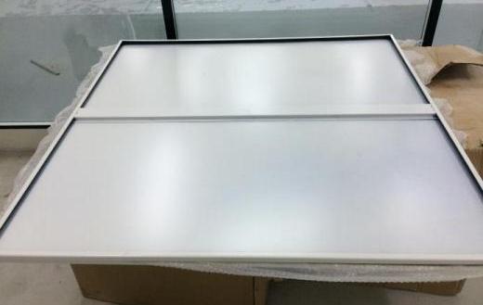
项目主要研究内容、关键技术
1)研究了FFU龙骨吊顶系统钢板折边盲板通过内部补强措施，增加盲板强度的做法；
盲板内部补强做法：
板中心增加一道加强筋，增加盲板强度，提高盲板的承载力。加强筋材料可用矩形管或钢板折件，与钢板点焊连接（见图）。
钢板八折边盲板补强

Slide 11
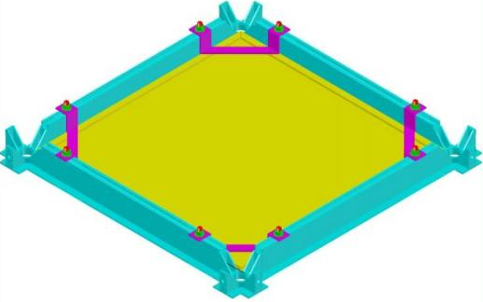
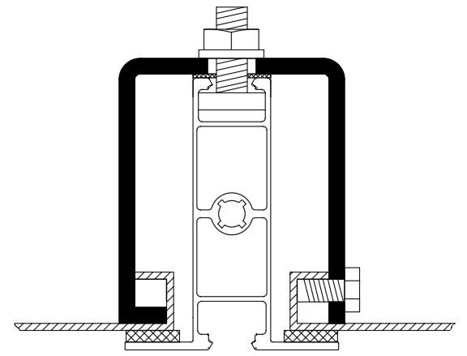
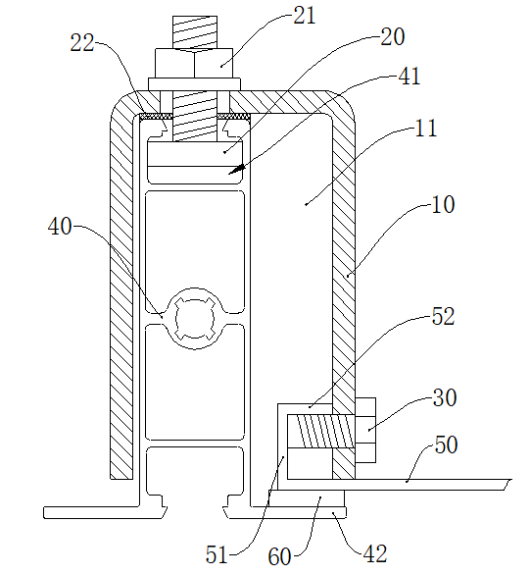
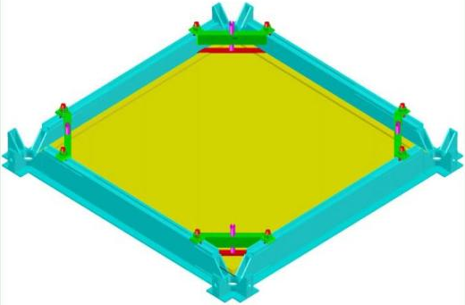
项目主要研究内容、关键技术
2)针对FFU龙骨吊顶系统钢板折边盲板，研发了2种压紧效果好的盲板夹、2种种具有防坠、限位功能的盲板夹，已经获得4项专利授权；
专利号：ZL 2022 2 0549220.X
专利号：ZL 2022 2 0698467.3
专利号：ZL 2022 2 0694029.4
图一 压紧+防坠设计的盲板夹
专利号：ZL 2022 2 0549217.3
图二 压紧防位移设计的盲板夹

Slide 12
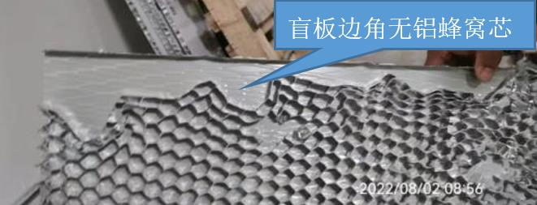
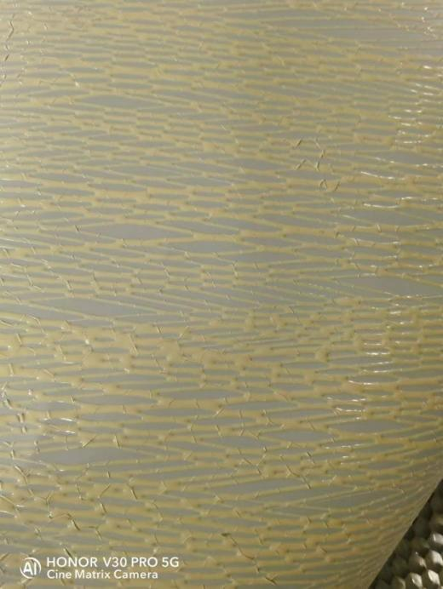
项目主要研究内容、关键技术
3)研究了FFU龙骨吊顶系统铝蜂窝复合盲板保证产品质量的关键技术措施和注意事项；
厚度
铝蜂窝芯材
涂胶
荷载试验
05
06
07
08
1、钢板厚度：最小不低于0.475mm。
2、盲板厚度：13-25mm，最小13mm。
1、要求边长不大于7.5mm，铝箔厚度不小于0.05mm。
2、每只独立铝蜂窝芯铝箔材料上都要有小孔，保持板材内部气流畅通，避免胶粘剂挥发性气体在板内聚集，给板材带来安全隐患。
3、铝蜂窝芯原材料订单长度要比设计长度大10%左右，这样才能保证铝蜂窝芯拉伸后回弹，回弹后能保证达到设计长度，这样才不会出现下图所示的盲板边角处无铝蜂窝芯的情况。
1、涂胶工艺：要求必须满涂，板面100%涂胶，允许辊涂、喷涂，禁止淋涂做法（下图右）。
2、粘结胶固化剂配比应均匀。抽检几块盲板，破坏性检查，观察检查，检查胶的硬度。粘结胶应颜色均匀、硬度均匀。
3、粘结胶应有韧性，不对钢材产生腐蚀，有害物含量满足要求。推荐使用能够微发泡的聚氨脂粘结胶，这种胶可以增加与铝箔的粘结面积。
1、盲板生产后，应抽样送第三方检验，获得第三方的盲板荷载试验报告。
2、安全使用均布荷载应大于150kg/m2，极限破坏均布荷载应大于450kg/m2
3、在安全使用均布荷载下进行荷载试验，卸载后盲板残余变形应小于1mm。
冲压盲板剖面
淋涂效果（禁用做法）

Slide 13
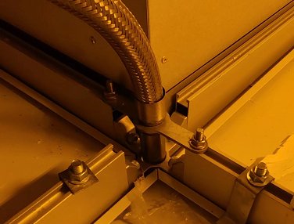
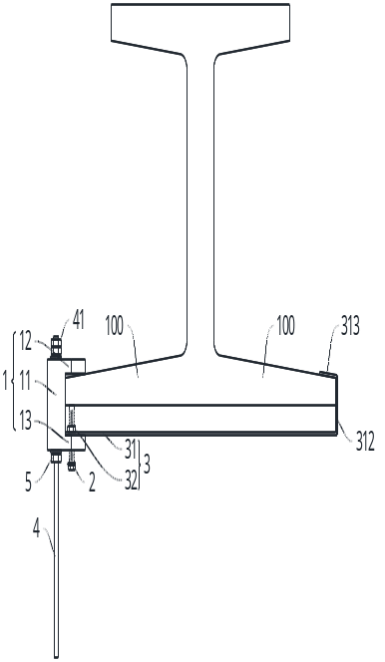
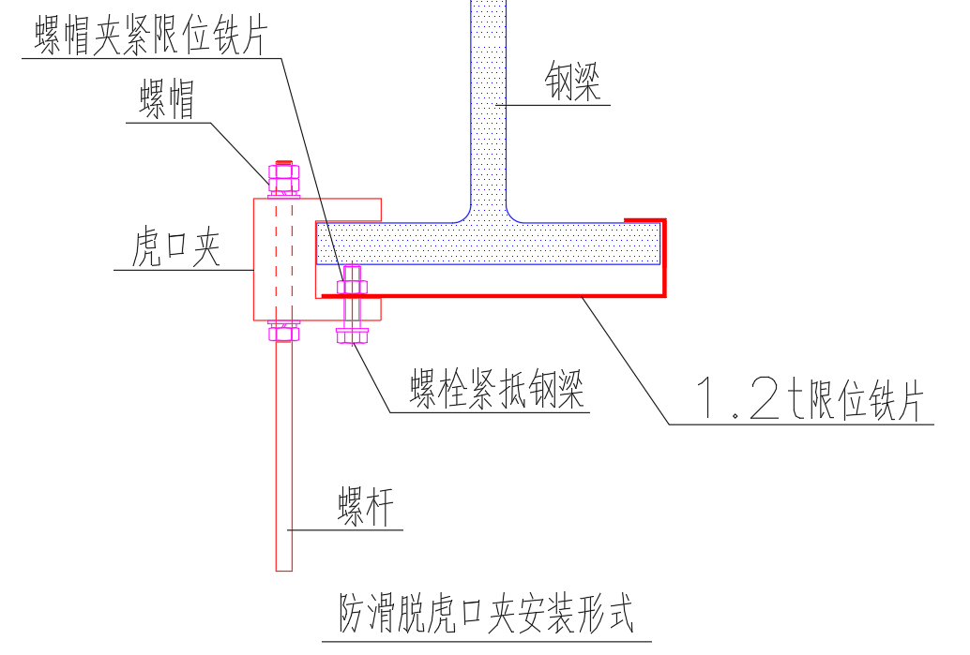
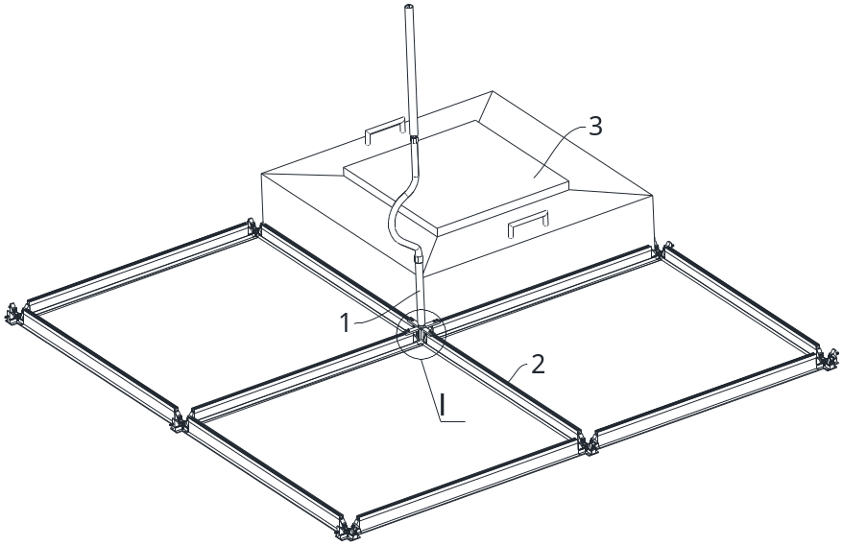
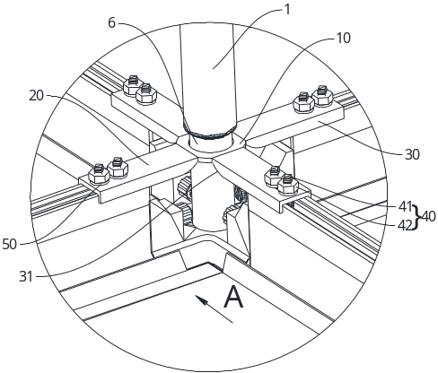
项目主要研究内容、关键技术
4)研究了FFU龙骨吊顶系统一种有助于提高龙骨接头处强度和整体性的消防洒水软管，以及1种可避免吊顶吊挂系统滑脱的防滑脱虎口夹具，这两种做法均已获得2项专利授权。
现场常用消防洒水软管
改进后的消防洒水软管细（专利号：ZL 2022 2 3240028.1）
一种适用于工字钢的防脱式虎口夹-专利号：ZL 2023 2 0333298.2

Slide 14
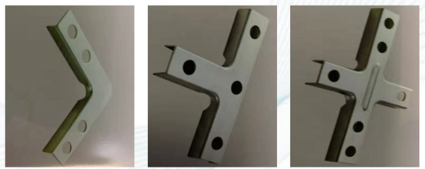
项目主要研究内容、关键技术
5)研究了FFU龙骨吊顶吊挂系统的施工注意事项、质量保证措施；
施工注意事项
FFU龙骨
吊顶施工时，必须保证双向龙骨垂直，避免施工累积误差大导致龙骨不方正，龙骨框架呈现平行四边形的情况。
FFU龙骨接头
如果龙骨接头强度不足，当吊顶上吊杆松动时，接头承受竖向剪力，超过强度极限，会发生开裂破坏。
由于锌镁合金接头的材料强度，要远超铝合金接头，所以推荐使用锌镁合金材质的龙骨接头。
如果项目上使用的是铝合金材质的接头，龙骨接头必须增加钢质的十字/T形/L形/一字补强片。
龙骨接头补强片

Slide 15
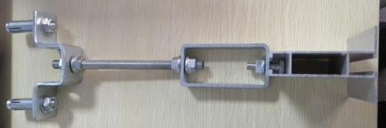
项目主要研究内容、关键技术
5)研究了FFU龙骨吊顶吊挂系统的施工注意事项、质量保证措施；
施工注意事项
吊挂系统
吊顶吊挂系统，应保证每根吊杆都垂直、受力，保证龙骨处于水平状态，龙骨的高低误差在合理范围内。
吊杆到龙骨接头中心的设计距离为150mm，施工时应控制在100-200mm之间。
方形调整器厚度应不小于4mm。
考虑到混凝土材料的不均匀性，如果吊点是固定在钢筋混凝土楼板或者钢结构deck楼板下，应使用双膨胀螺栓来提高安全系数。
吊挂系统组合体样本

Slide 16
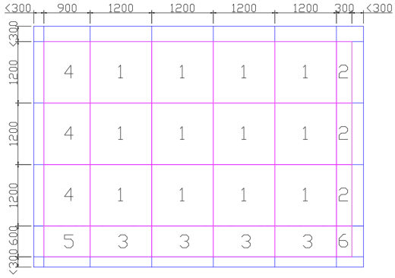
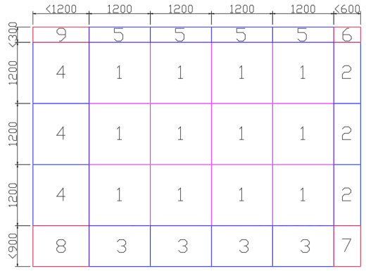
项目主要研究内容、关键技术
6)研究了FFU龙骨吊顶系统墙边非标盲板排版设计、补强设计方法；
墙边非标盲板排板设计1
墙边非标盲板排板设计2
设计方法：
在吊顶龙骨排版设计时，在龙骨墙边收边位置，增加龙骨中心距离300/600/900mm的定尺盲板，剩下龙骨中心距离小于300mm的盲板，做为非标盲板。如左图。
设计方法：
正常施工龙骨，与四周的墙板正常收边。如中图。
对墙边非标盲板的材料进行补强。如下页图。

Slide 17
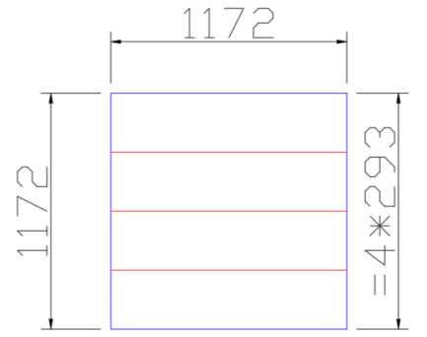
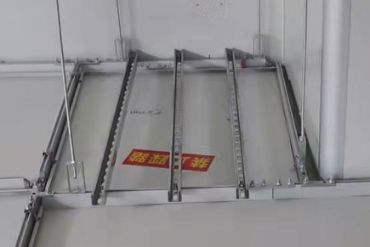
项目主要研究内容、关键技术
7)研究了FFU龙骨吊顶系统房间四角非标盲板的硬防护措施；
非标盲板材料补强做法是：
收边盲板采用25-50mm厚的铝蜂窝复合盲板，生产尺寸统一为：1172*1172mm，在板内增加3道加强筋，每293mm布置1道。如右图。
加强筋材料选用方钢管。
非标盲板在使用时，沿加强筋方向切割所需宽度，并使用折件对切口做收边处理。
无论非标盲板实际宽度是多大，切割使用后，方钢管一侧的宽度都是小于293mm的，龙骨、方钢管组成的骨架，洞口宽度永远小于293mm，将会大大降低人员坠落安全风险。
房间四角非标盲板硬防护措施
对于编号6-9的房间四角盲板，使用收边盲板切割后，两个边有切口，盲板强度大大削弱，这种盲板禁止踩踏，必须在盲板上张贴“禁止踩踏”标签。
并且需要对盲板做硬防护，将坠落风险降至零。
硬防护材料可选用角钢、C型钢等。见右图。
硬防护材料和龙骨的相邻间隙要小于300mm。
不考虑成本的前提下，图中硬防护做法，可以使用到吊顶上的每一块非标盲板，无论是柱边、还是墙边，都可以用。
优点：防护效果好。缺点：成本较高。
复合盲板内部强筋
非标盲板的硬防护措施

Slide 18
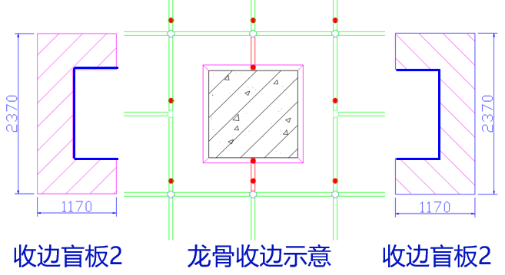
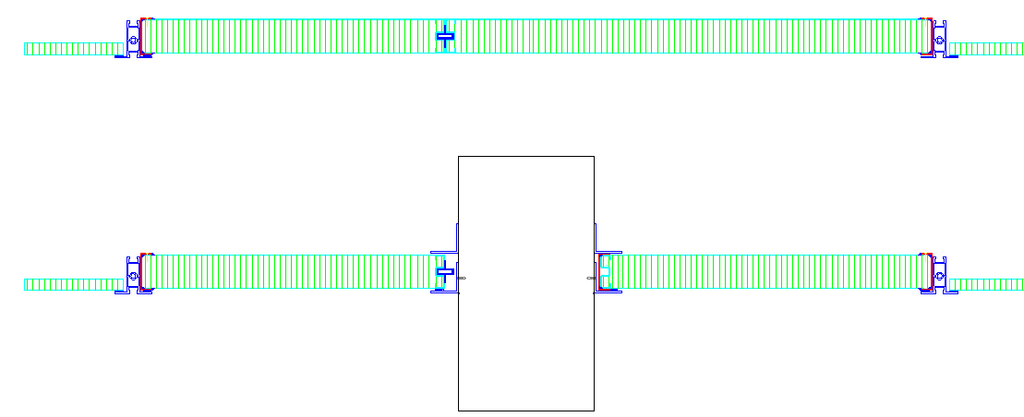
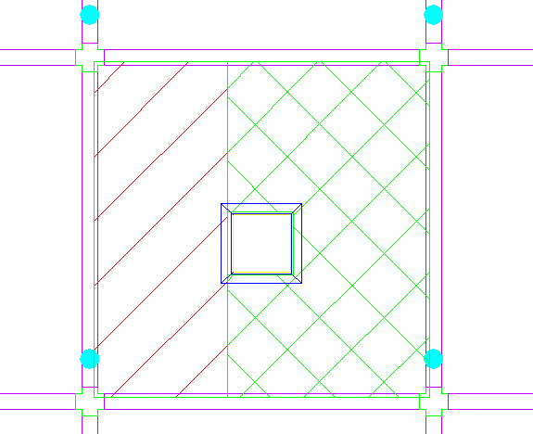
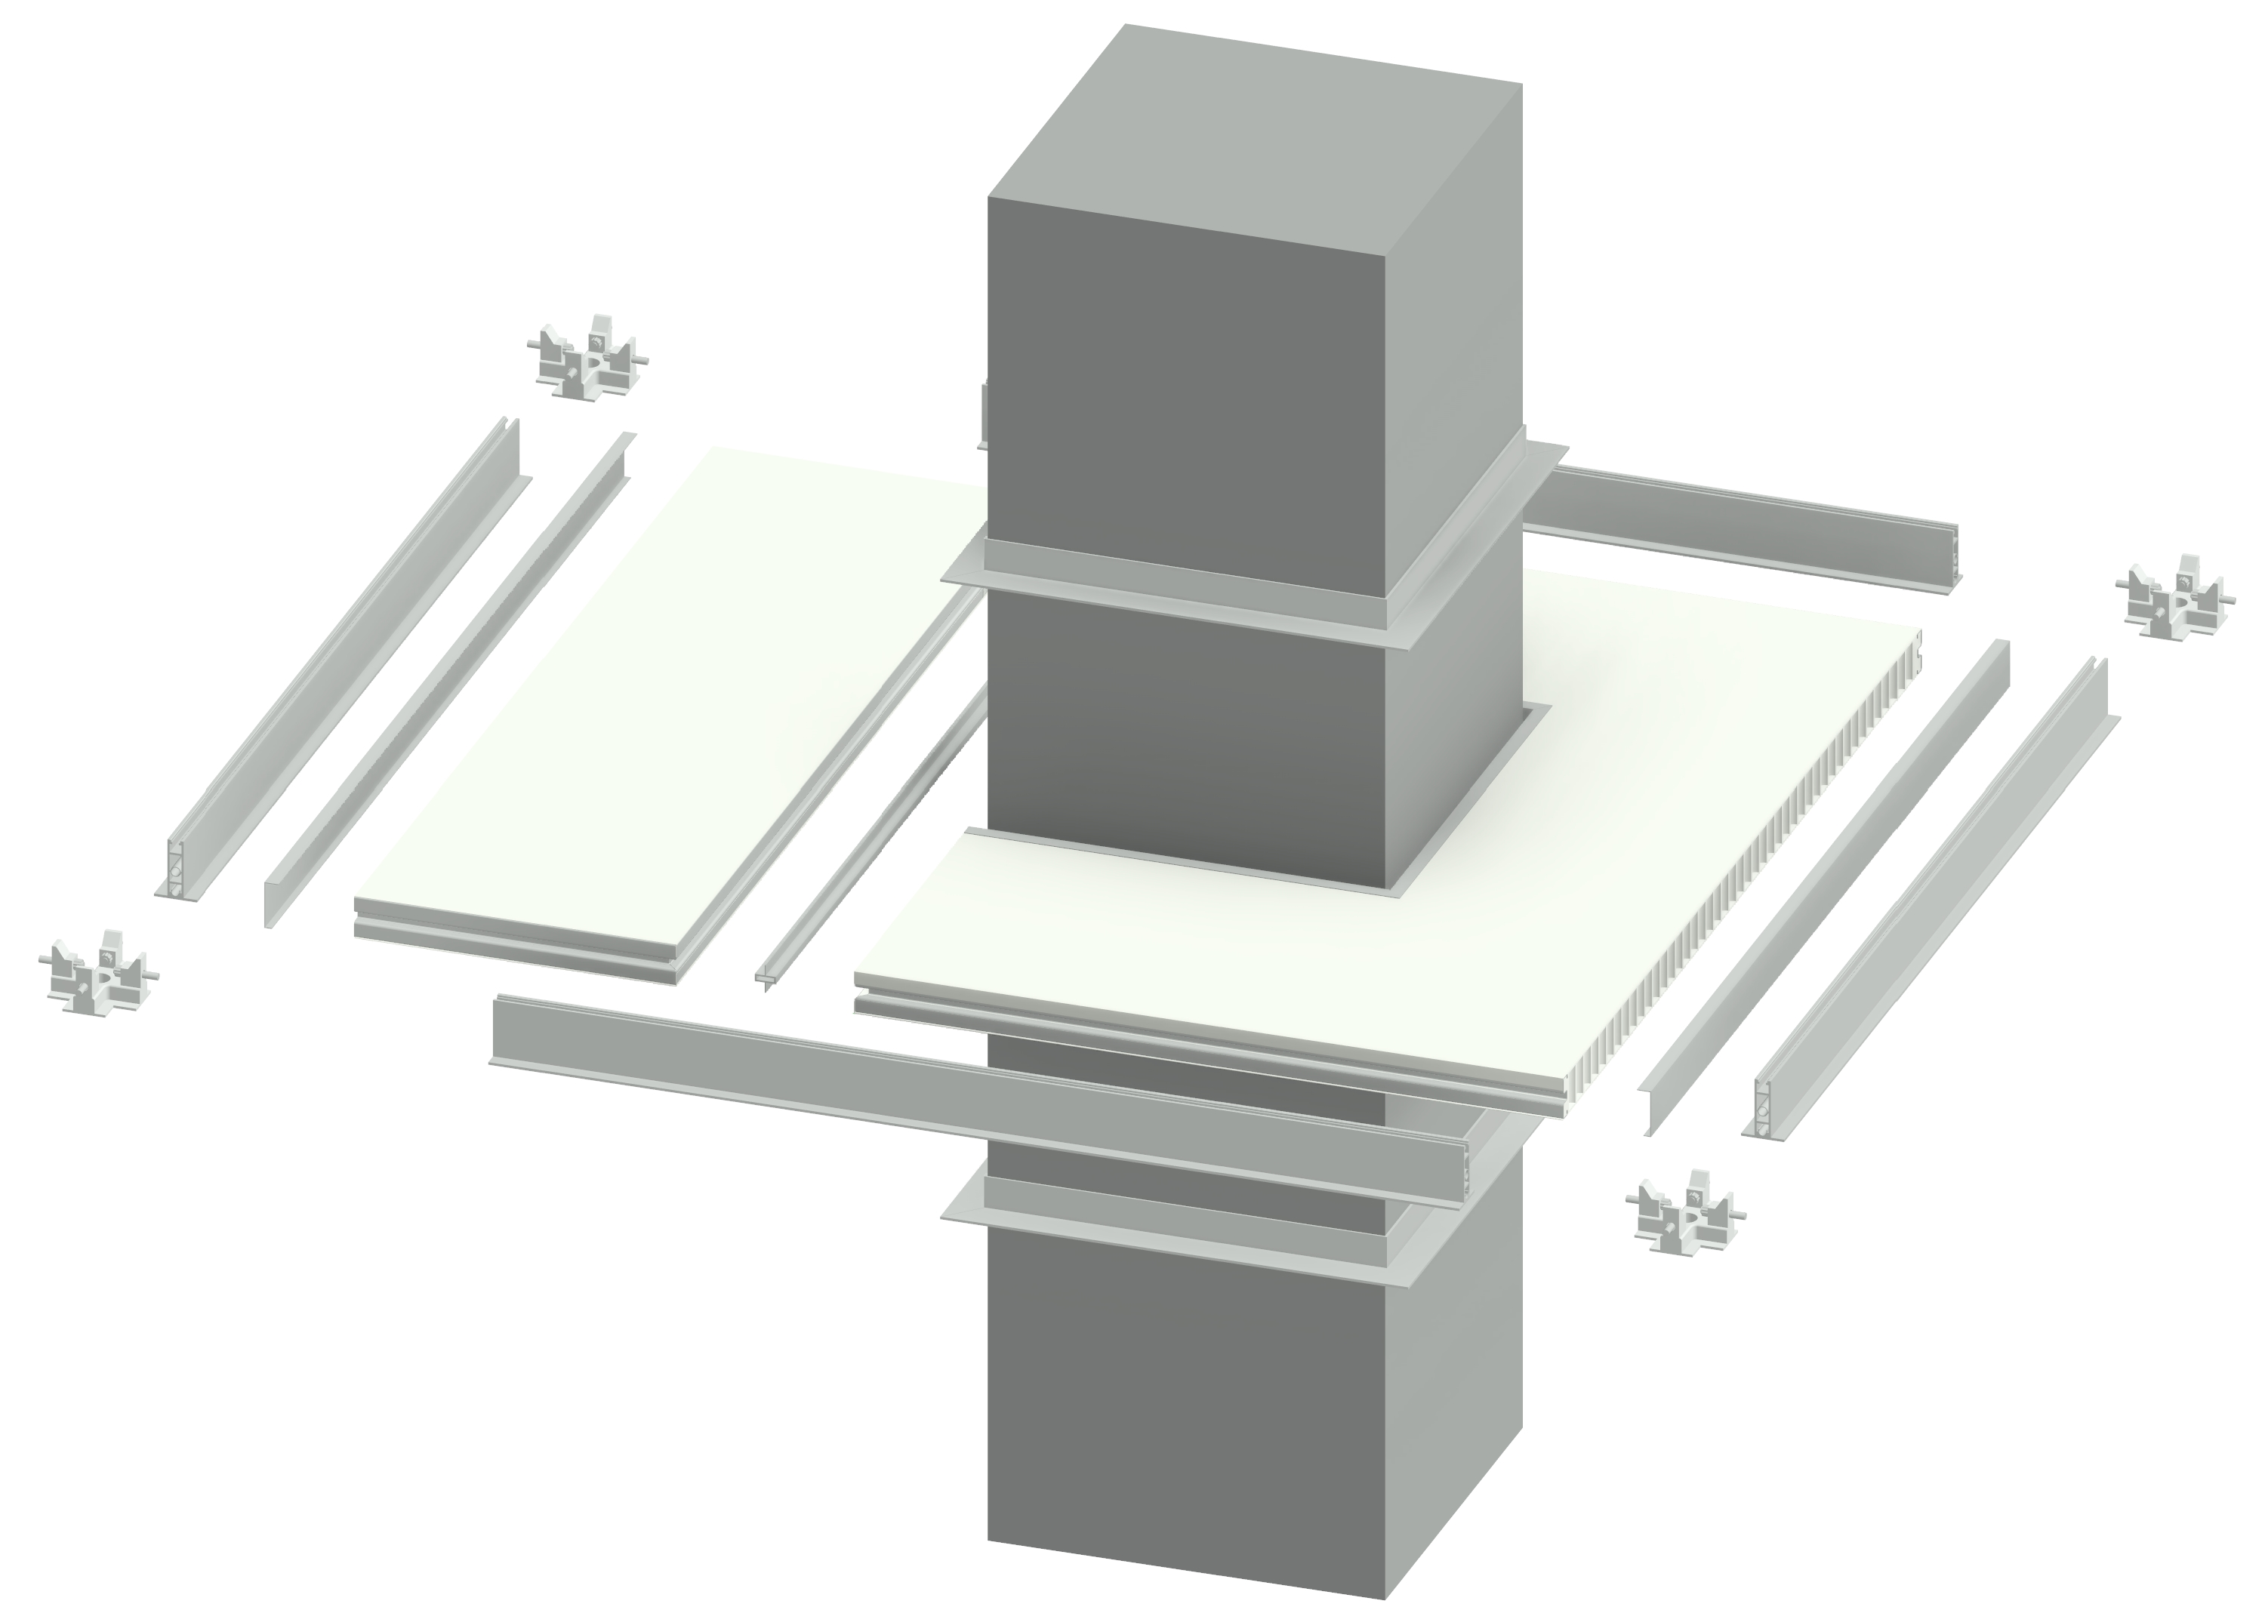
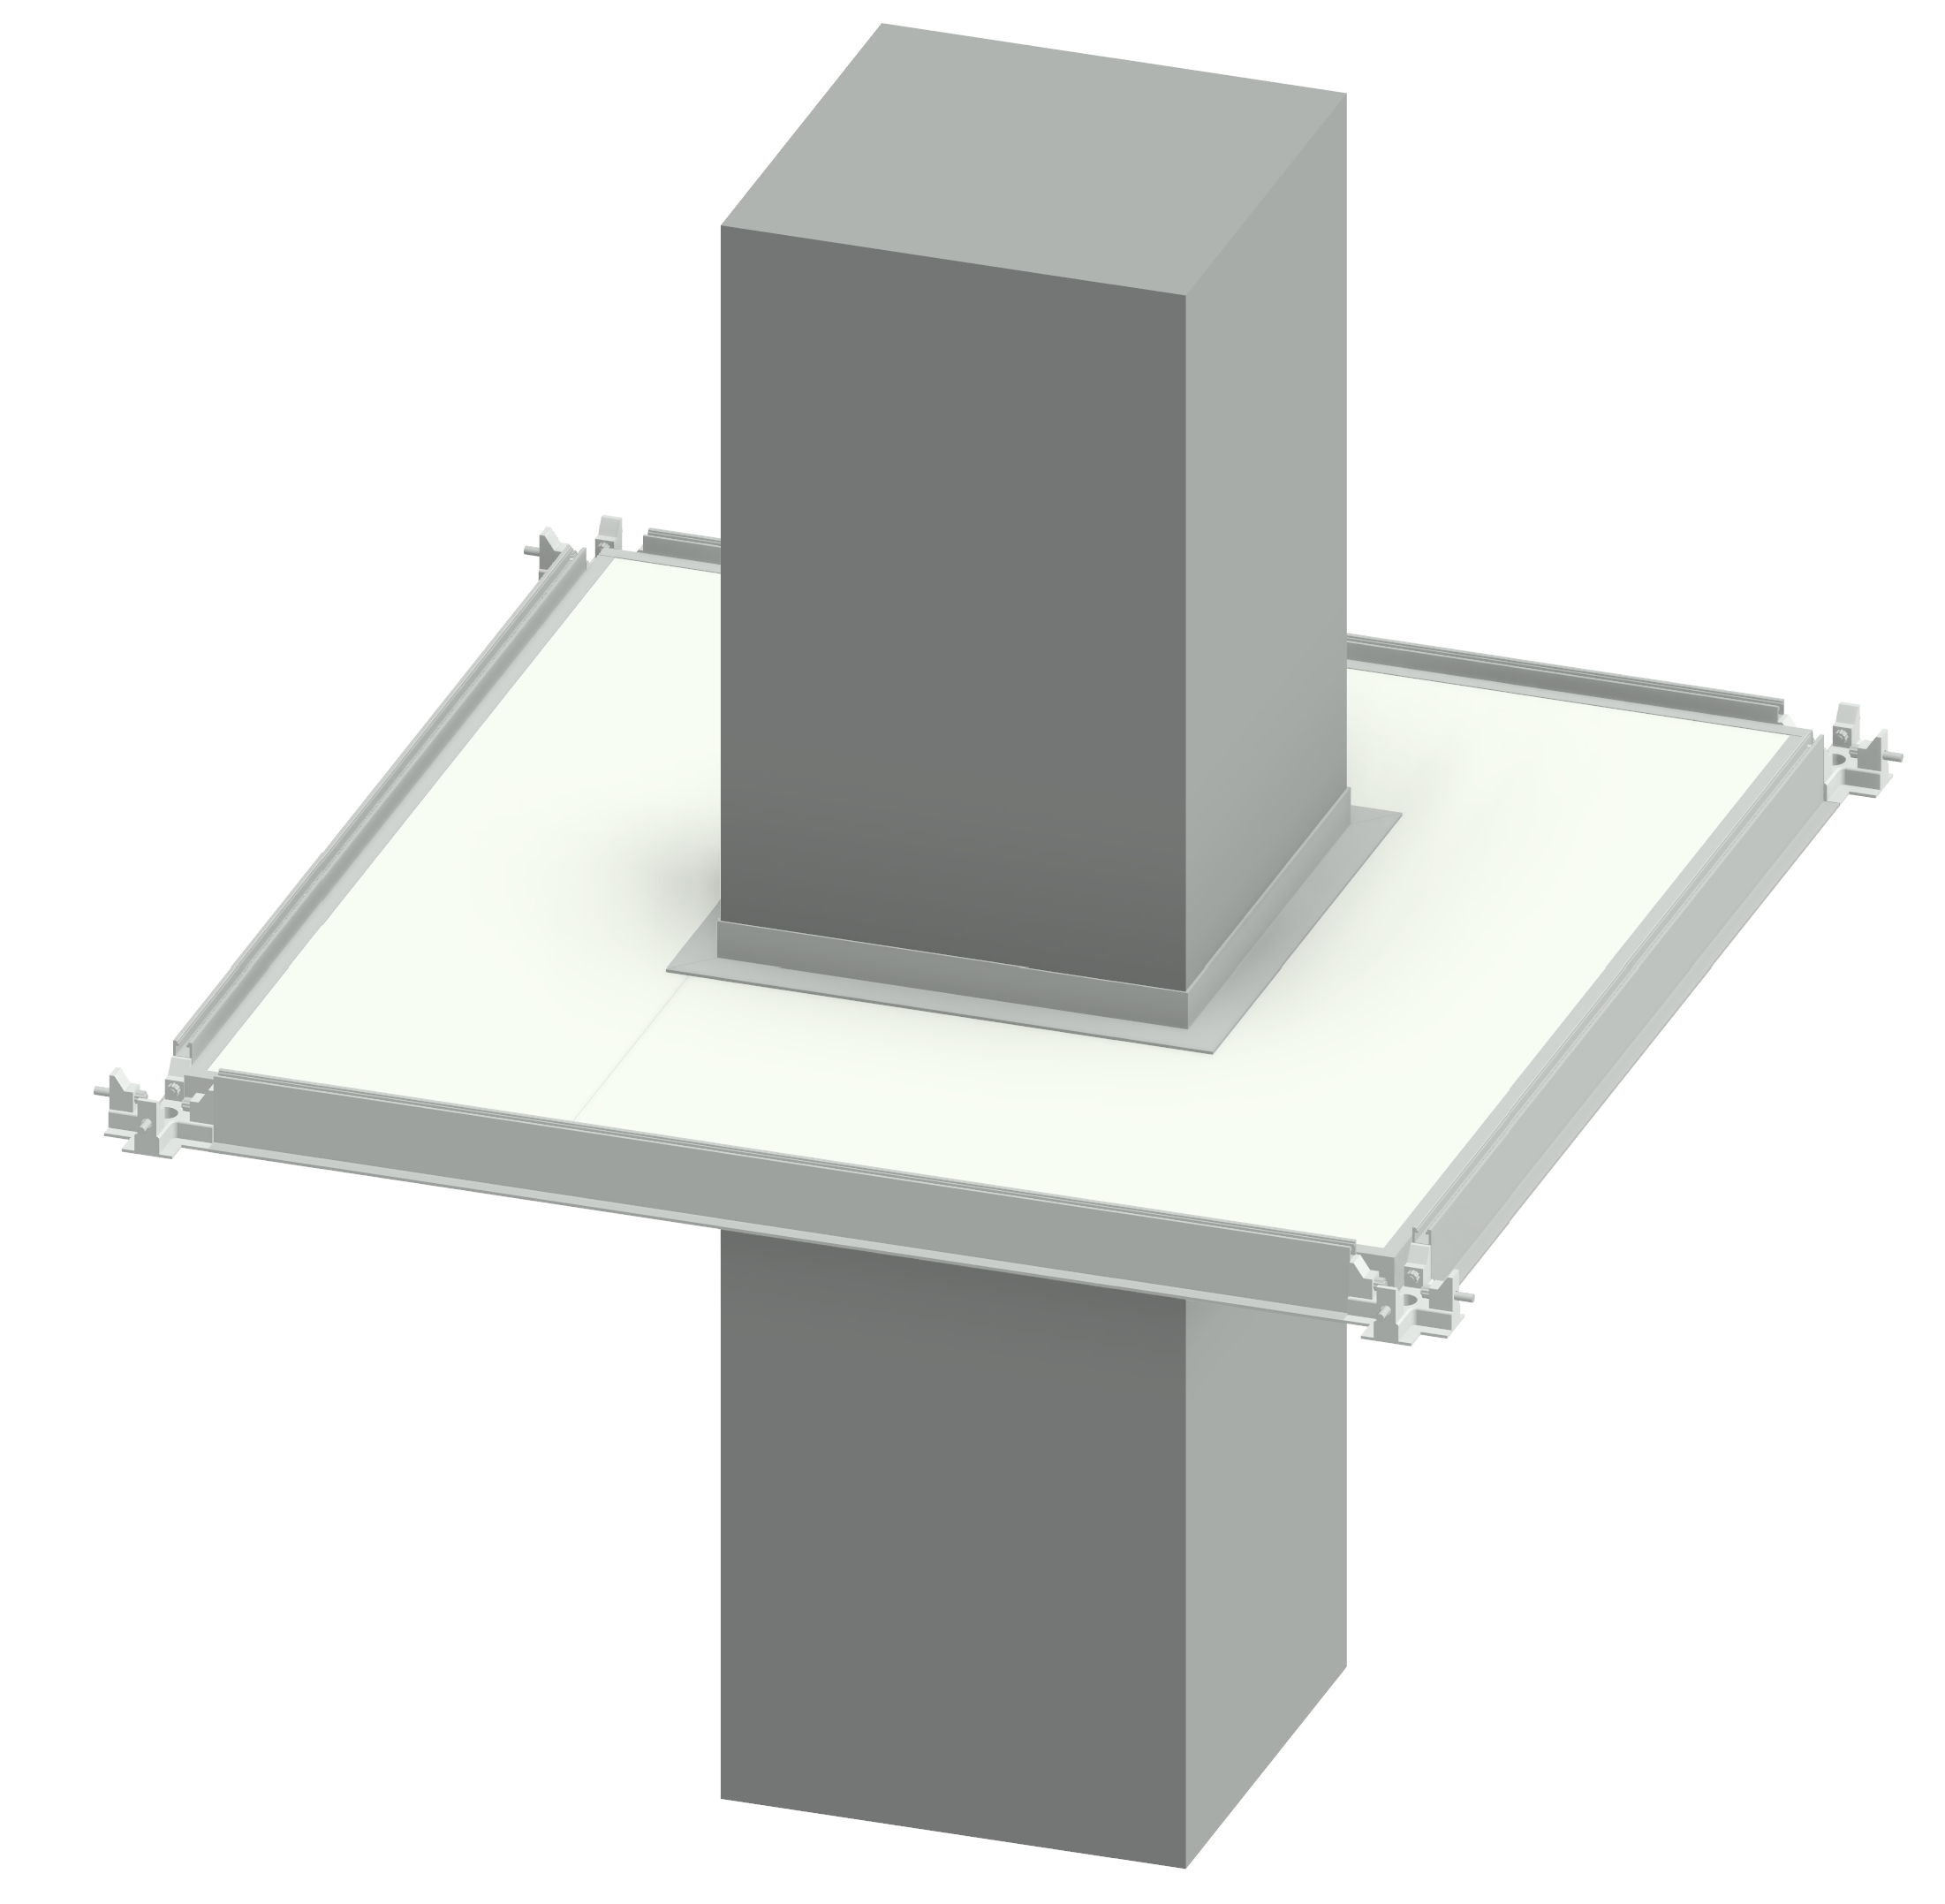
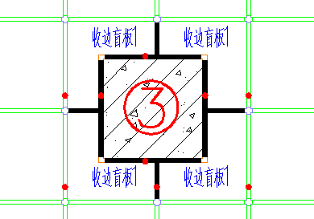
项目主要研究内容、关键技术
8)研究了FFU龙骨吊顶系统墙边、柱边非标盲板的提前安装工法，相关做法正在申请实用新型专利；其中吊顶在钢柱部位的收边结构，已获得1项专利授权。
专利申请中
钢柱收边剖面
钢柱收边平面
柱子收边盲板做法1
专利申请中
钢柱盲板收边轴测图（专利号：ZL 2023 2 0014820.0）
柱子收边盲板做法2

Slide 19
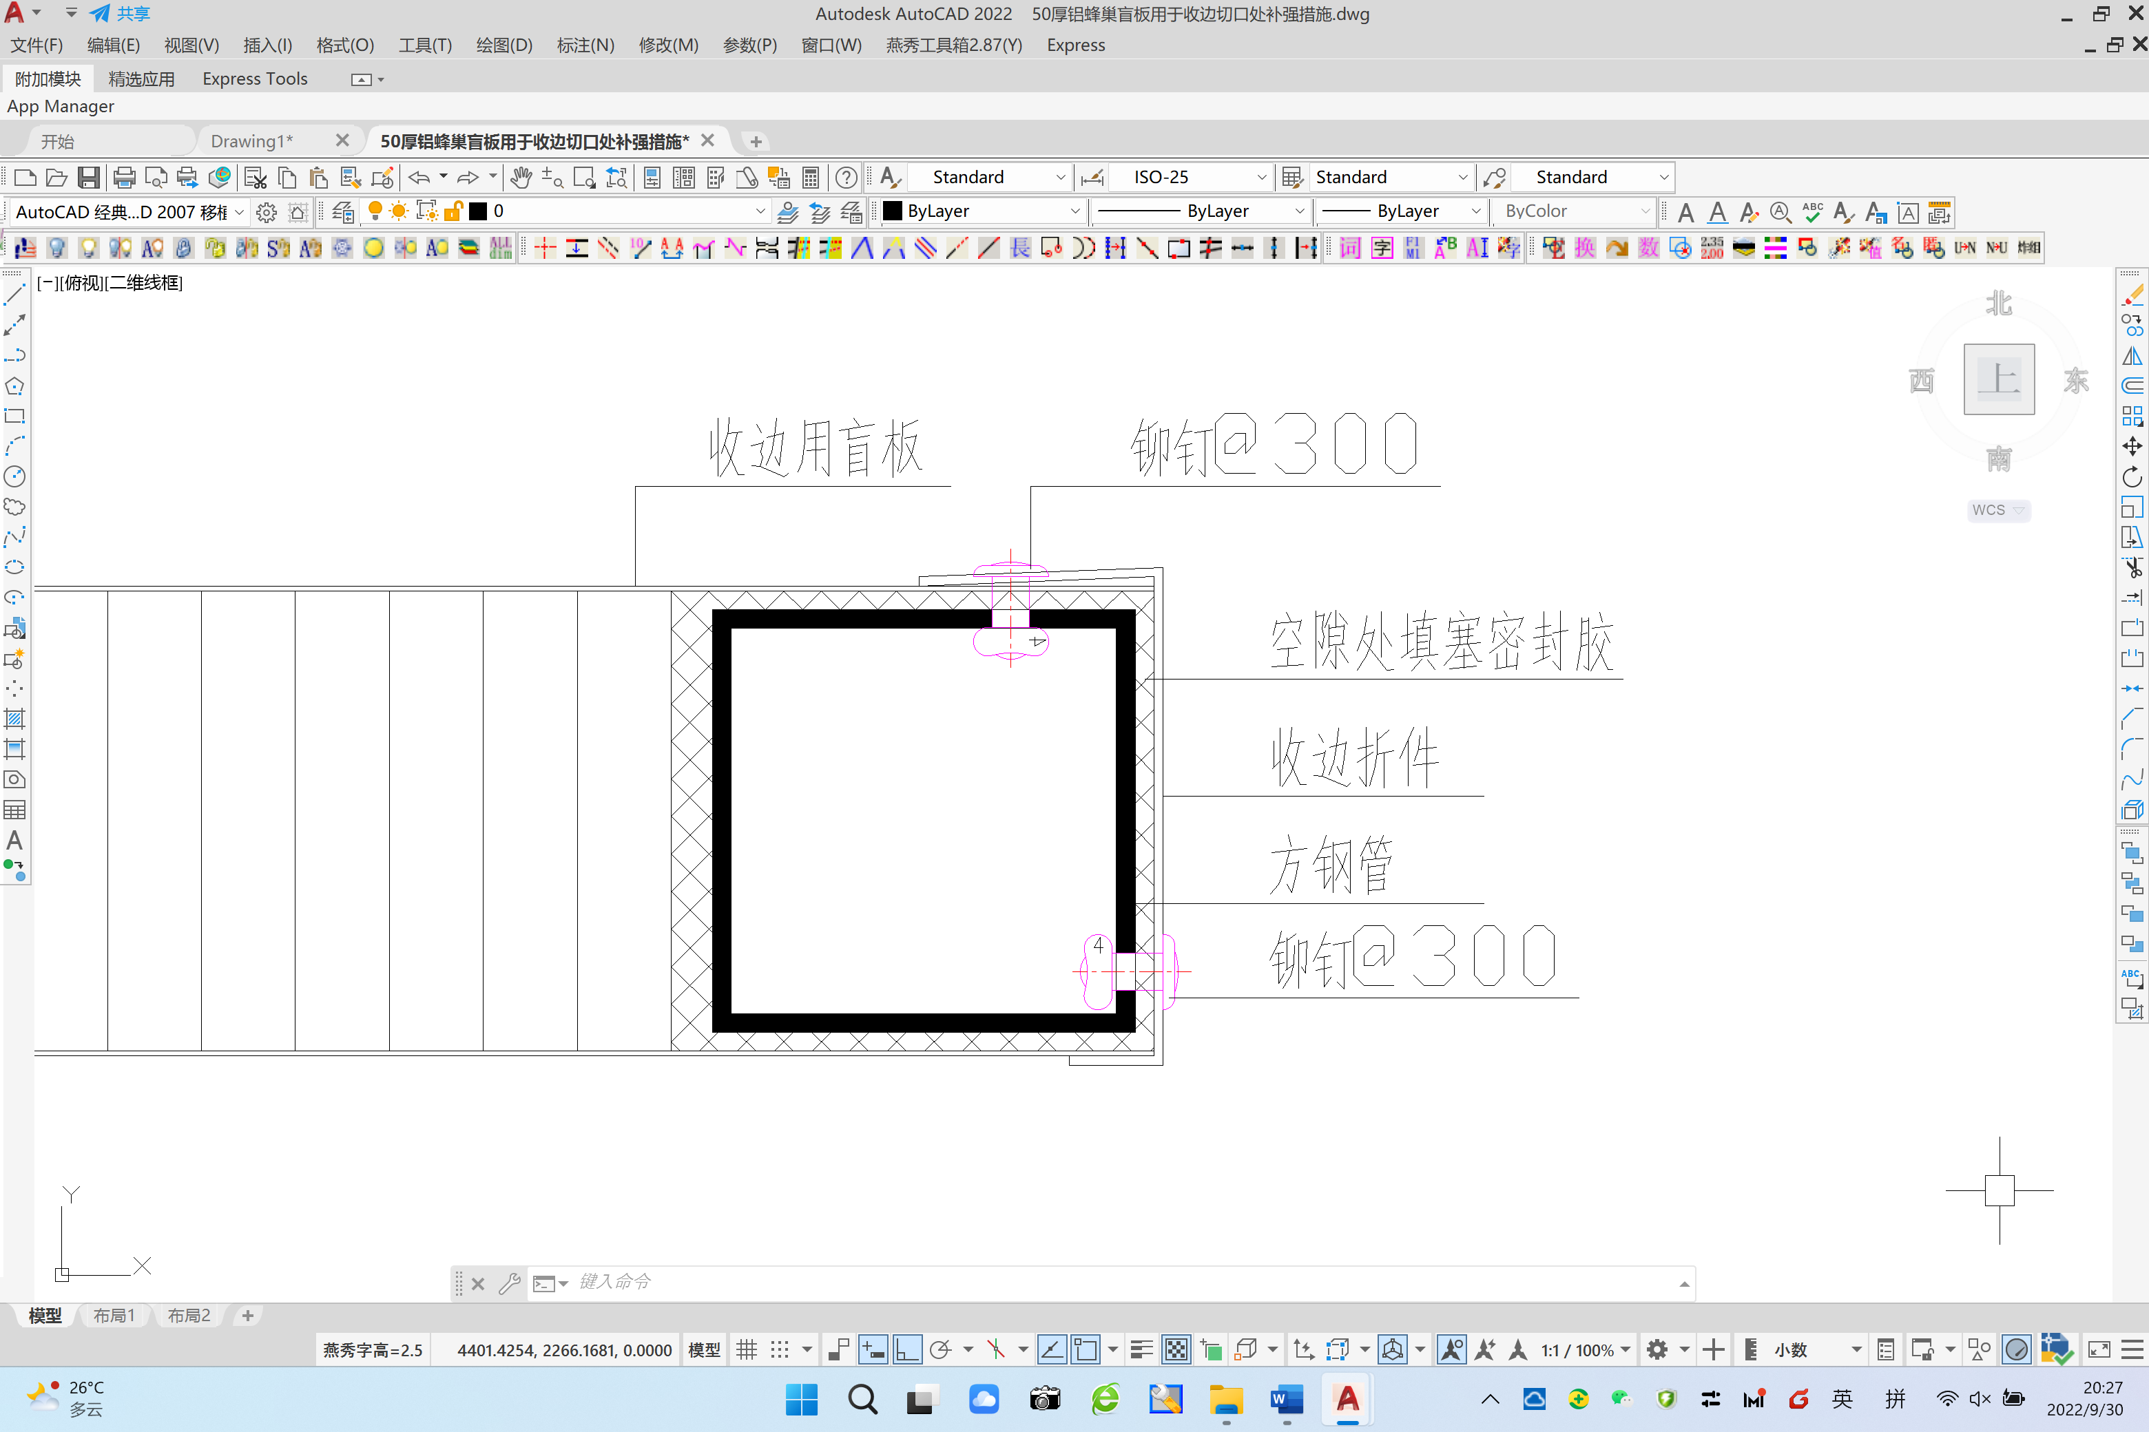
项目主要研究内容、关键技术
9)研究了FFU龙骨吊顶系统铝蜂窝非标盲板的下料、收边和洞口补强措施；
铝蜂窝非标盲板下料尺寸控制
一般情况下，非标盲板的最小尺寸，不应小于龙骨中心距离-30mm。建议下料尺寸比最小尺寸大2-3mm。
铝蜂窝非标盲板的切口补强
铝蜂窝非标盲板，在收边之前先在切口部位，放入一根通长的方钢管，方钢管高度比板厚度小2-3mm，用铆钉与收边折件固定。见右图。
对盲板切口部位塞入方钢管，按图将切口收边完成，切口部位相当于做了新的边框，可以弥补切口对盲板整体强度的削弱。
对吊顶非标盲板位置施工质量进行重点监控管理。
吊顶龙骨的施工顺序
FFU龙骨吊顶，龙骨施工，应该按照从中间向两端施工的顺序，或者从一端往另外一端施工的顺序，优先考虑前者，因为累积误差小，方便墙板/顶板/地板对缝。
铝蜂窝非标盲板的切口补强

Slide 20
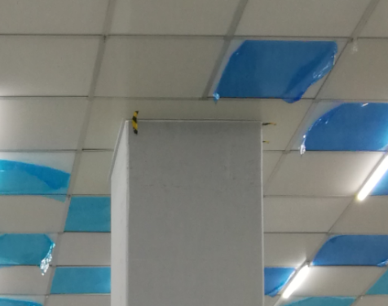
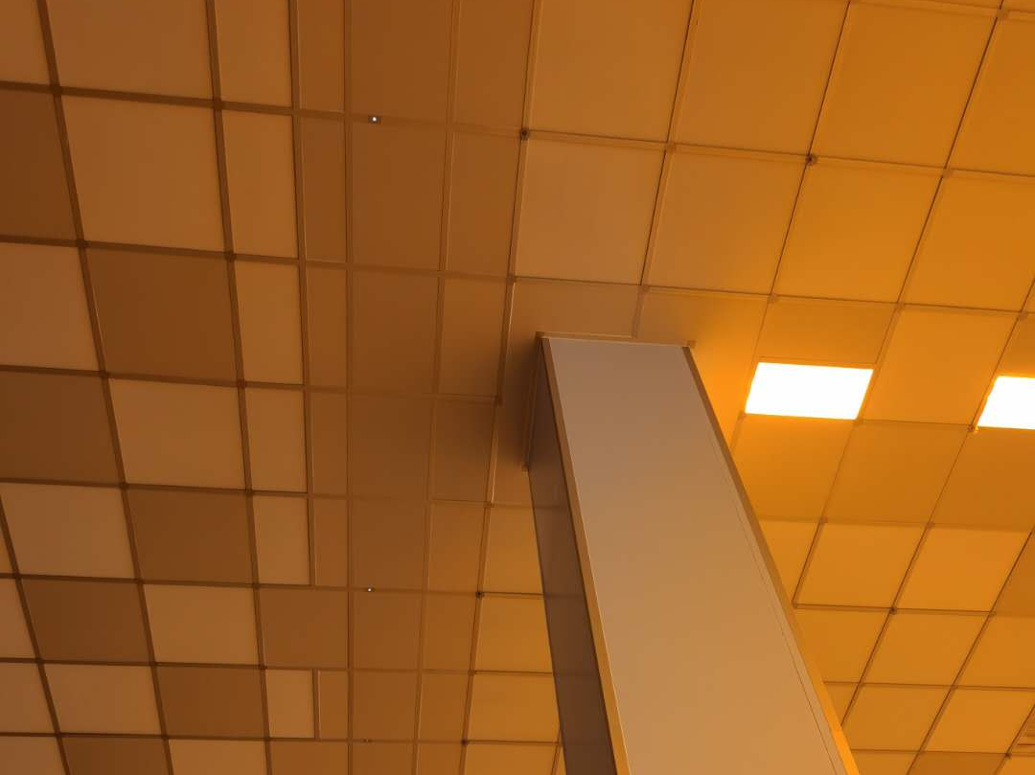
项目主要研究内容、关键技术
10)究了FFU龙骨吊顶系统吊顶龙骨、盲板的施工顺序；
吊顶龙骨的施工顺序
FFU龙骨吊顶，龙骨施工，应该按照从中间向两端施工的顺序，或者从一端往另外一端施工的顺序，优先考虑前者，因为累积误差小，方便墙板/顶板/地板对缝。
吊顶盲板的施工顺序
FFU龙骨吊顶施工，传统的盲板安装顺序，一般是先安装大面积标准盲板，最后安装墙、柱等位置的非标盲板。
缺点是：大面积标准盲板安装后，全场所有非标盲板位置留下的吊顶洞口太多。
由于非标盲板施工周期太长，必须先做好吊顶上所有洞口的临边防护+水平防护，然后各专业施工人员才能上吊顶作业。
可以将FFU龙骨吊顶的收边盲板提前安装，标准盲板相对滞后安装。
情况3：柱子收边盲板做法1
情况3：柱子收边盲板做法1

Slide 21
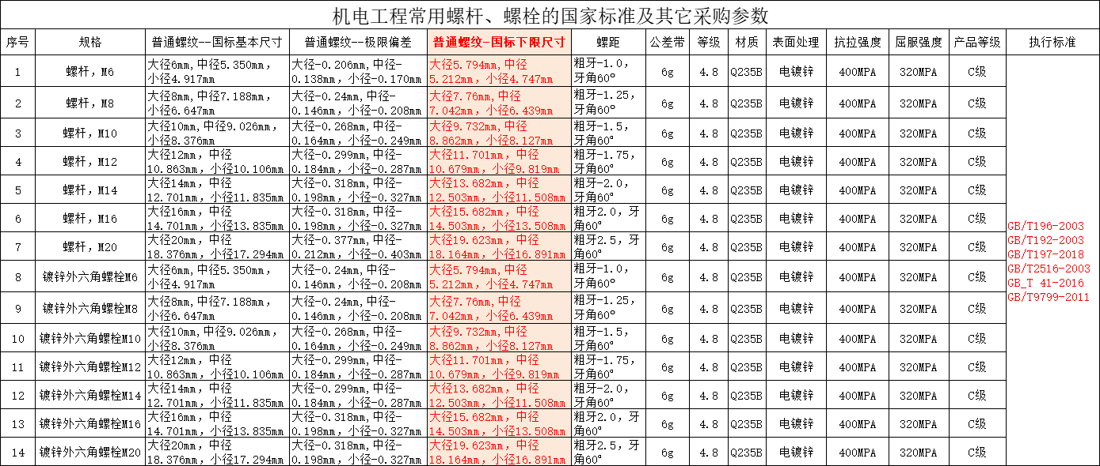
项目主要研究内容、关键技术
11)研究了吊顶吊挂系统材料质量控制标准及要点；
8、《GB/T 2516-2003 普通螺纹 极限偏差》
本标准规定了普通螺纹中径和顶径的极限偏差。
本标准适用于一般用途紧固螺纹。
我们根据上一页外螺纹推荐公差带：6g，依据本规范表格，整理了常用国标螺杆的采购参数。
螺杆大径小径小于上面的红字，即为非标螺杆

Slide 22
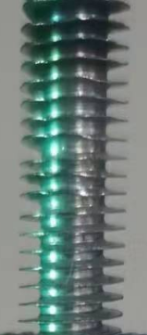
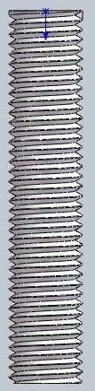
项目主要研究内容、关键技术
11)研究了吊顶吊挂系统材料质量控制标准及要点；
9、非标螺杆和国标螺杆的简易识别方法
1. 丈量大小径：接上页，以M10螺杆为例，最常用螺距1.5mm，大径下限为：10-0.268=9.732mm；小径下限为：8.376-0.249=8.127mm。材料到货后，使用工具丈量检查大径小径：小于此数值，就是非标螺杆；大于此数值，就是国标螺杆。
2. 观察螺纹夹角：通过简单观察，判断螺杆是否国标的方法：从螺杆正面，看螺杆，能看到螺纹组成很多小的等边三角形，这种螺纹是国标螺纹（见右图），这种螺杆是国标螺杆；螺纹夹角小于60度的螺杆，是非标螺杆（见左图）；螺纹夹角角度越小，螺杆的小径越小，螺杆有效受拉截面越小，螺杆抗拉强度越差。
某项目用的M10非标螺杆螺纹外形图
M10国标螺标螺纹的外形图

Slide 23
项目主要研究内容、关键技术
12)研究了FFU龙骨吊顶系统施工禁止项 10 条、施工作业要求 10 条、施工安全管理制度 10 条。
1、施工禁止项10条
01
钢板加工的盲板，禁止切割用于收边部位。
02
禁止私拆已经安装的盲板。盲板如确需拆除，应事先做好预案，提前申请，
拆除后要做好洞口临边安全防护措施，洞口事后要及时恢复。
03
禁止因任何原因私自拆除吊顶吊杆，禁止私自在吊顶吊杆上增加其他荷载。
04
铝蜂窝复合盲板切割的非标盲板，严格按照测量1块盲板，
切割1块盲板的原则安装非标盲板，禁止为赶进度批量切割非标盲板和安装。
05
吊顶上的临时洞口盖板类安全防护，禁止使用非承重材料。

Slide 24
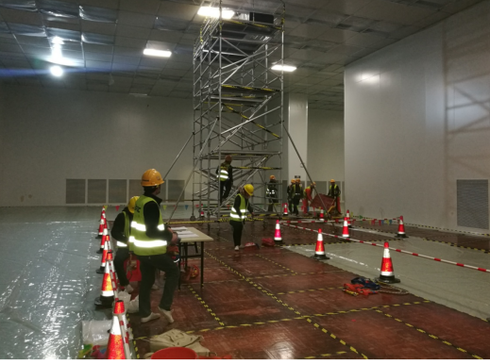
项目主要研究内容、关键技术
12)研究了FFU龙骨吊顶系统施工禁止项 10 条、施工作业要求 10 条、施工安全管理制度 10 条。
1、施工禁止项10条
06
吊顶上应设置统一出入口，有明显标识，
作业人员只能从规定的出入口上下吊顶，
禁止私自拆卸盲板上下吊顶。（见右图）
07
管线穿越盲板，其开孔收边必须先做方案，
禁止私自随意在盲板上开孔。
规定的上吊顶出入口
08
禁止作业人员在在吊顶上方有跑、跳等可引起较大瞬时冲击力的行为，
禁止人员密集（每块盲板上不超过2人）。
09
吊顶上方，禁止材料长时间集中堆放，每块盲板上堆放的材料不超过80kg，不超过1天。
10
龙骨在地面组拼框架，严格控制组拼好的框架规格，长宽尺寸不得超过3格*2格，
搬运时龙骨悬空长度不得超过1.2米。

Slide 25
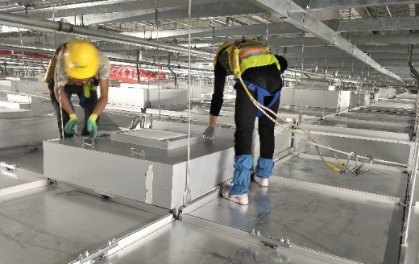
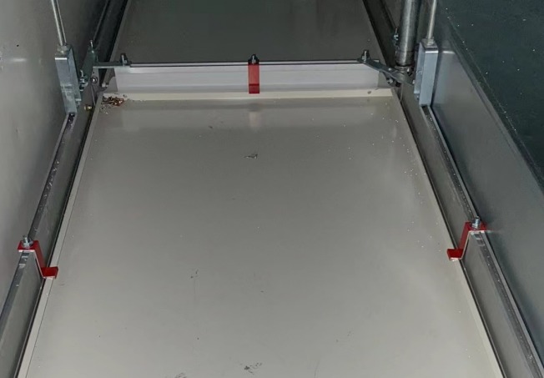
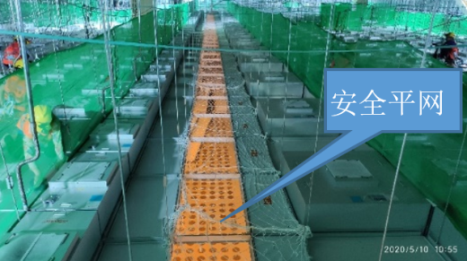
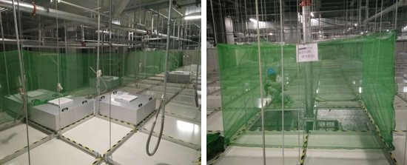
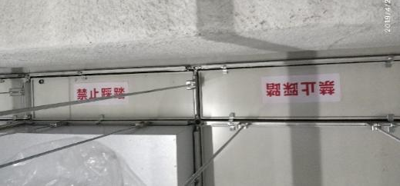
项目主要研究内容、关键技术
12)研究了FFU龙骨吊顶系统施工禁止项 10 条、施工作业要求 10 条、施工安全管理制度 10 条。
2、施工作业要求10条
安全带
盲板夹数量
建议每片盲板安装6个盲板夹，两侧4个，另外两根龙骨中间各安装一个。
在吊顶上作业人员，必须全程系挂全身式双钩安全带。必要时在吊顶上安装生命线，用于系挂安全带。生命线安装间距3600mm或4800mm）。
生命线
安全网
盲板夹颜色
在吊顶上临边或非标盲板区域，采用竖向或水平安全网进行临边和洞口防护。
表面统一加工成醒目的红色，材料厚度建议2.5mm以上，安装完成后要全场检查数量及安装质量。
警示标识
在每一块非标盲板上表面，在安装之前，张贴“禁止踩踏”标识，标识材料需满足防尘、防静电、无VOC排放等要求。

Slide 26
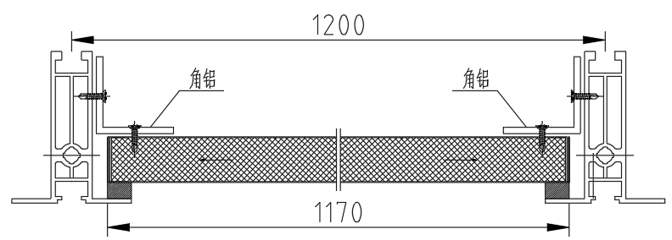
项目主要研究内容、关键技术
12)研究了FFU龙骨吊顶系统施工禁止项 10 条、施工作业要求 10 条、施工安全管理制度 10 条。
2、施工作业要求10条
吊杆
承重能力
铝蜂窝非标盲板，材料到场后需要抽样，送第三方检测其承重能力。
全面检查吊顶系统吊杆是否满足设计及规范要求、吊杆是否有松动不受力的情况，重点检查墙柱边非标盲板区域。
复合盲板切割
切割复合盲板安装
铝蜂窝复合盲板切割的非标盲板，只能有一道切口，且切口处必须做补强、收口处理。
铝蜂窝复合盲板切割的非标盲板，在安装之后，需要将盲板与吊顶龙骨用角铝锁固，每边2只角铝。
非标盲板
不建议八折边盲板用于非标盲板，如必须使用，需要严格控制非标盲板尺寸，保证非标盲板在龙骨上的搭接宽度不小于13mm，非标盲板安装后必须逐个检查盲板尺寸、盲板和盲板夹安装质量。

Slide 27
项目主要研究内容、关键技术
12)研究了FFU龙骨吊顶系统施工禁止项 10 条、施工作业要求 10 条、施工安全管理制度 10 条。
3、施工安全管理制度10条
方案
FFU龙骨吊顶系统施工专项施工方案，方案应经过专业负责人审批。
首件
坚持首件制度，吊顶系统必须先做首件，首件检查合格后再大面积施工。
培训
吊顶上作业前接受吊顶作业安全培训，作业过程安排专人进行监护。
厂验
FFU龙骨及盲板进场前，派遣前端工程师进行厂家技术质量考察。
试验
钢筋混凝土天棚，必须先进行膨胀螺栓+吊杆组合的吊挂荷载试验。
对进场的盲板材料进行荷载试验，承重能力要求：面荷载应大于150kg/m2。

Slide 28
项目主要研究内容、关键技术
12)研究了FFU龙骨吊顶系统施工禁止项 10 条、施工作业要求 10 条、施工安全管理制度 10 条。
3、施工安全管理制度10条
安全防护
吊顶上安全防护措施不到位，不得开放吊顶上施工作业。
申请
填写《上吊顶作业申请》，逐项落实吊顶安全防护要点以及防护措施。
管制
现场管制人员对作业票申请内容检查，超限作业及时处置。
隔离
对于非标盲板较多区域采取安全立网隔离管理，限制人员进出。
拆改
吊顶拆改需有专项施工方案并进行切实交底。过程中施工区域管制隔离。施工结束后进行吊顶开放前检查，合格后开放其他作业。

Slide 29
项目主要研究内容、关键技术
2）项目关键技术：
1. 本项目研究内容，包括但不限于：设计措施、施工技术措施、安全管理措施，也包括新材料、新工法等。
2. 项目研究的标准盲板防坠技术措施、非标盲板防坠技术措施，是本项目的关键技术。
3. 对于FFU龙骨吊顶如何防坠，从技术层面，本项目研究了几种新材料、新工法，共获得8项实用新型专利授权，并且还有2项实用新型专利正在申请中。

Slide 30
03. 项目成果介绍

Slide 31
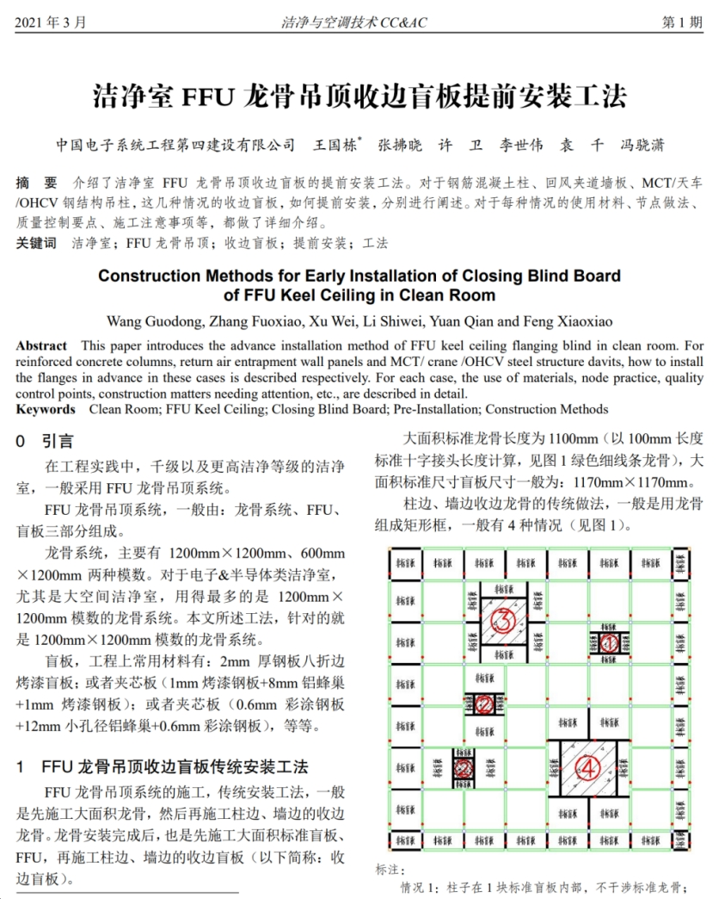
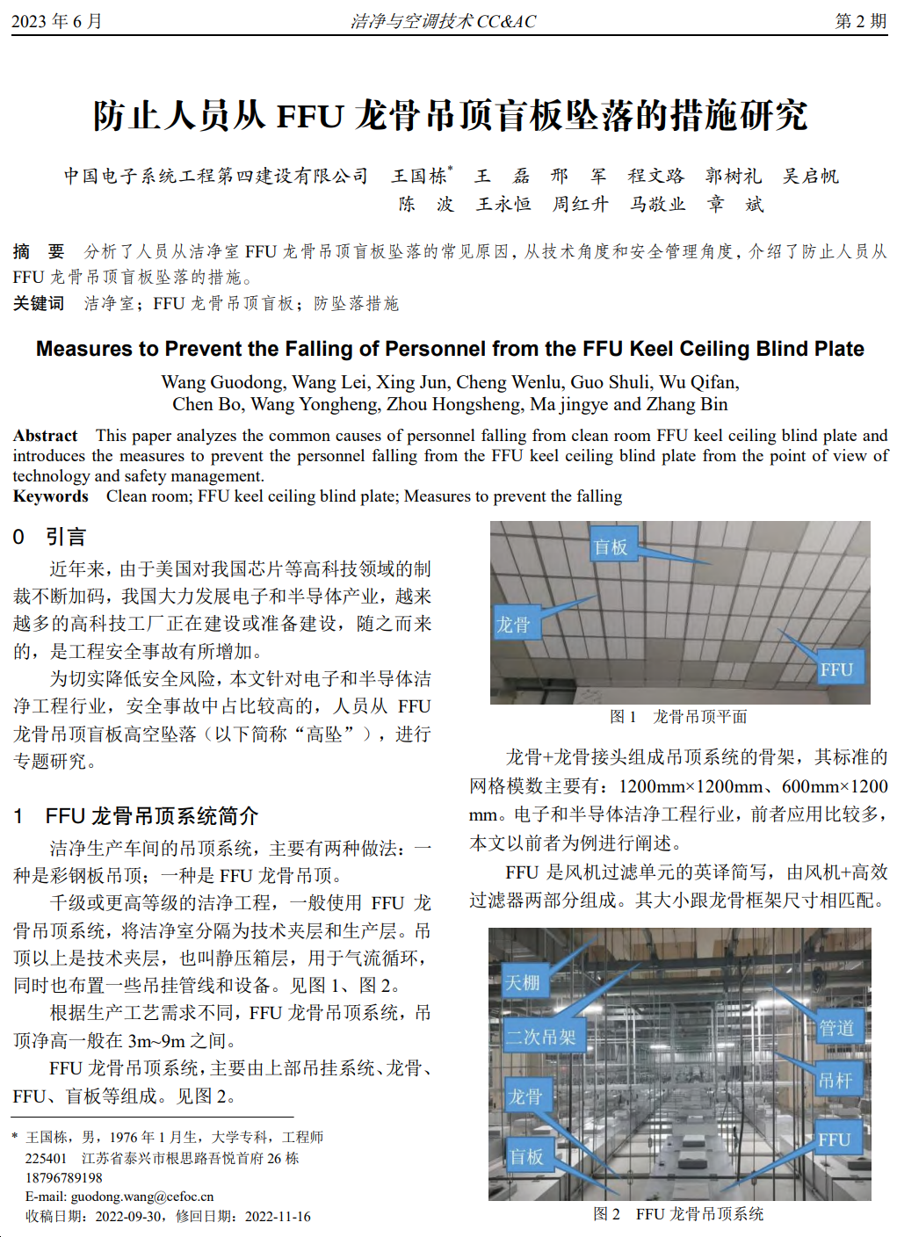
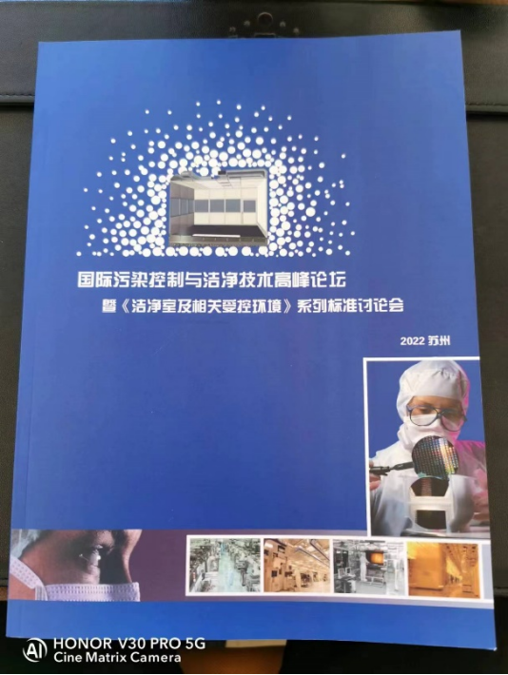
项目成果介绍
项目成果论文1--期刊发表
项目成果论文2--期刊发表
项目成果论文2--行业论坛论文集

Slide 32
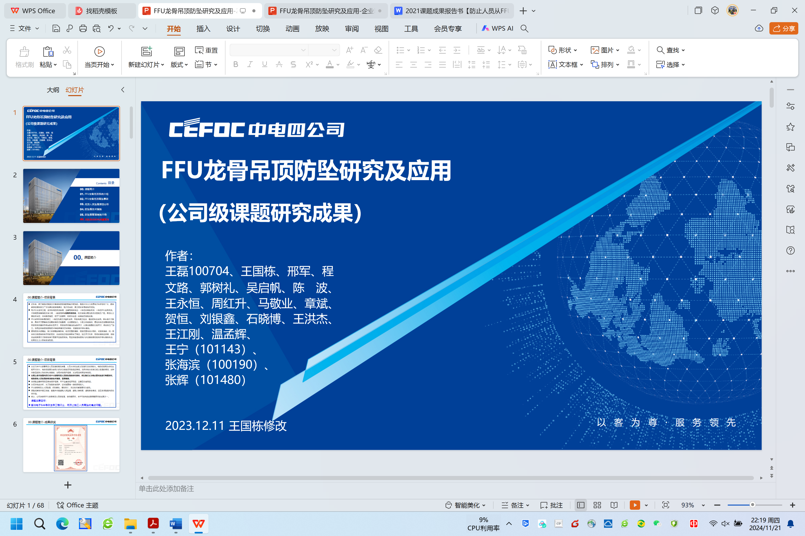
项目成果介绍
项目成果PPT--用于工程师培训

Slide 33
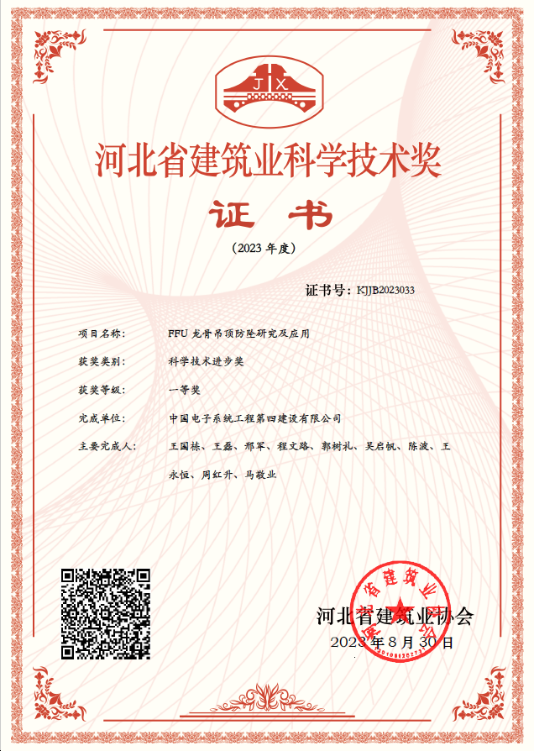
项目成果介绍
本项目成果被评为2023年河北省建筑业科学技术进步奖一等奖。

Slide 34
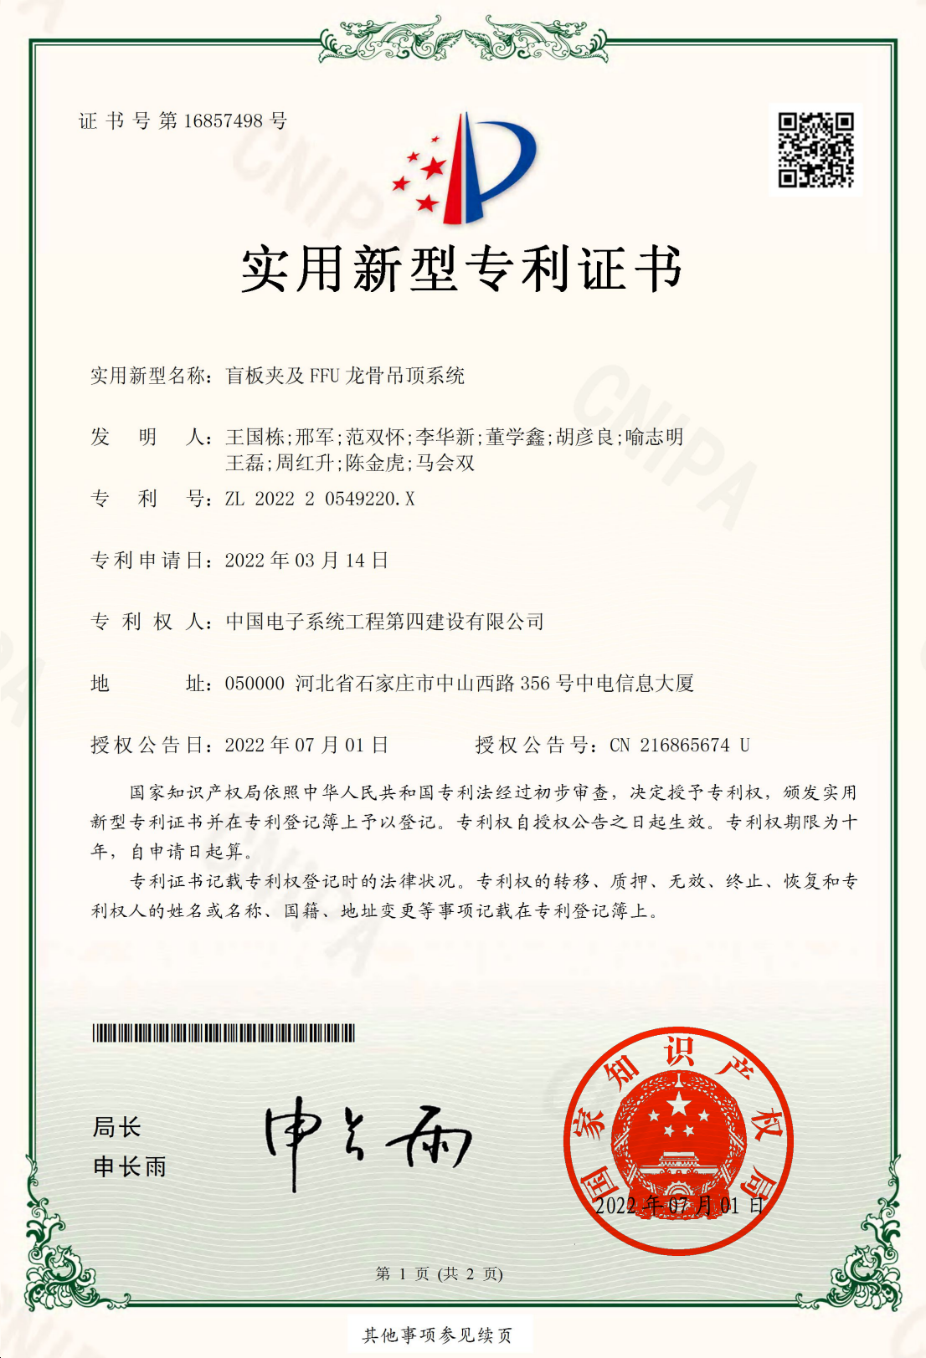
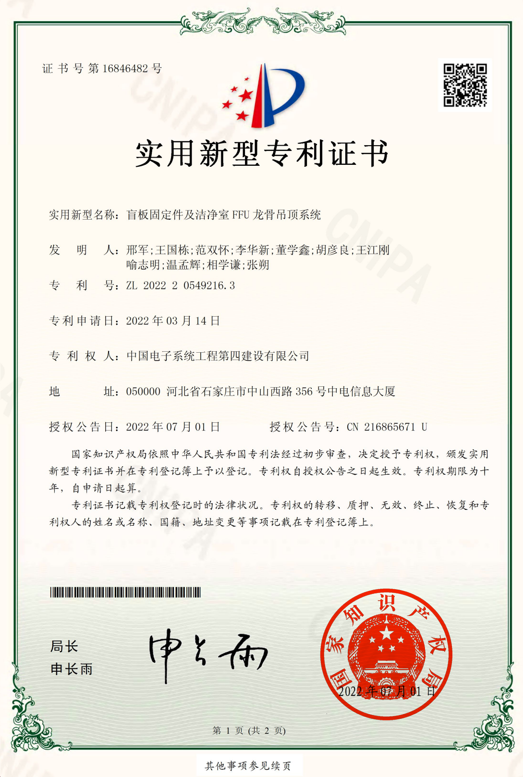
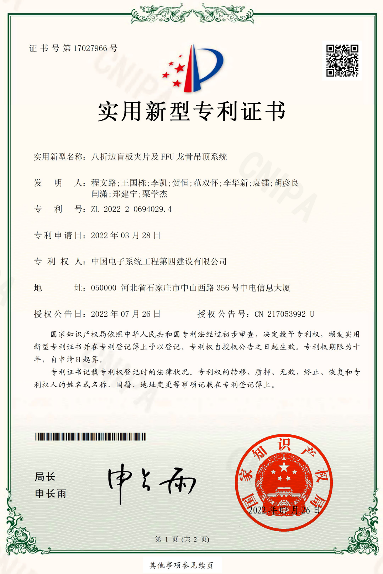

项目成果介绍
专利1 盲板夹及FFU龙骨吊顶系统
专利3 八折边非标盲板专用夹片及FFU龙骨吊顶系统
专利2 盲板固定件及洁净室FFU龙骨吊顶系统
专利4 八折边盲板压紧片及FFU龙骨吊顶系统

Slide 35
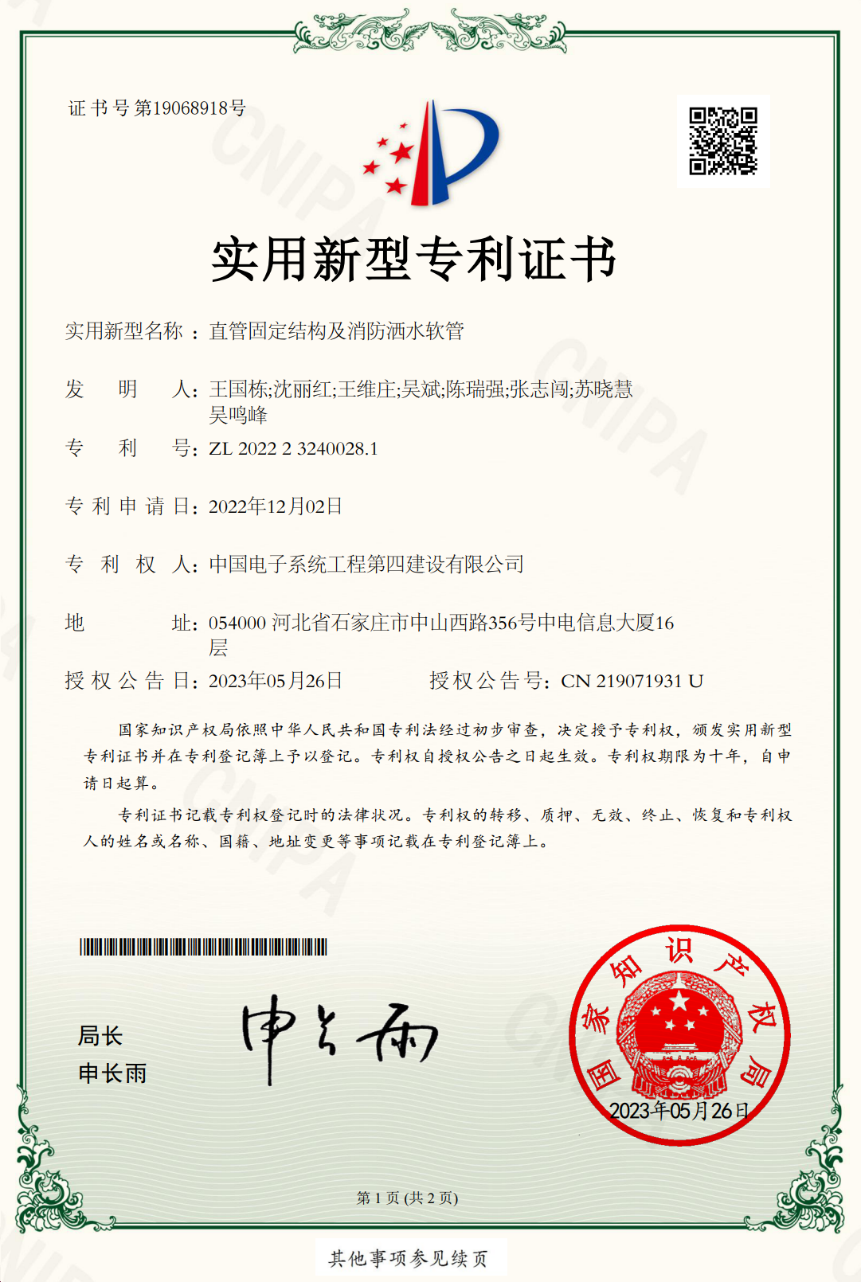



项目成果介绍
专利5 直管固定结构及消防洒水软管
专利7 适用于工字钢的防脱式虎口夹机构
专利6 吊顶在钢柱部位的收边结构
专利8 静压箱用安装结构

Slide 36
04. 市场应用需求、经济和社会效益

Slide 37
市场应用需求、经济和社会效益
1）市场应用需求分析；
我国每年都有几十万平米FFU龙骨吊顶的新建洁净工程项目，需要应用本项目成果。
2）经济效益分析；
本项目主要研究的是安全防护措施，不产生直接经济效益，主要是社会效益。
本项目成果应用后，会产生间接经济效益，就是减少人员坠落所带来的经济损失赔偿。
打个比方，一个作业人员从吊顶上坠落受伤致残，以后无法正常劳动，可能要赔偿50万；现在避免了，就不用支付这50万赔偿款。相当于每减少一个人坠落受伤致残，就可以挽回50万经济损失。
3）社会效益分析；
本项目主要研究的是安全防护措施，不产生直接经济效益，主要是社会效益。
从经济角度分析，为了加强安全防护，还可能要做一定的费用投入。
FFU龙骨吊顶上人员坠落，轻则受伤，重则死亡，无论如何都需要尽力避免。
项目成果用于施工项目，能最大可能避免人员坠落、避免人身伤害、避免安全事故，这是本项目最大的社会价值。

Slide 38
THANK YOU
感谢您的观赏
2024-11-22 【王国栋】

